Slide 1
Cộng đoàn của chúng tôi gồm những Kitô hữu, nam và nữ, người lớn cũng như người trẻ, thuộc mọi điều kiện xã hội, muốn bước theo sát Đức Giêsu Kitô hơn và lao tác với Người hầu xây dựng Vương Quốc của Thiên Chúa.(GP4)
Our Community is made up of Christians: men and women, adults and youth, of all social conditions who want to follow Jesus Christ more closely and work with him for the building of the Kingdom (GP4)
Notes:
Connection with this morning….Kitô Hưũ

Slide 2
Ơn Gọi Ki-tô-hữu Christian Vocation
Ơn gọi Ki-tô hữu là lời mời gọi hãy sắp xếp lại cuộc sống của mình để đặt Chúa Giê-su làm tâm điểm. Trong ơn gọi Ki-tô hữu, chúng ta được hứng khởi để chọn một lối sống mới, được sức mạnh để bền vững trong sứ mệnh và niềm vui để loan báo Tin Mừng cho người nghèo, để mến yêu và để tha thứ.
The Christian vocation is an invitation to reorder all one's life by placing Jesus at its centre. In the Christian vocation, we find the inspiration to choose a new lifestyle, the strength to persevere and the joy to announce the Good News to the poor, to love and to pardon.
CLC Charism 12

Slide 3
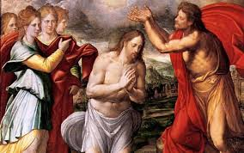
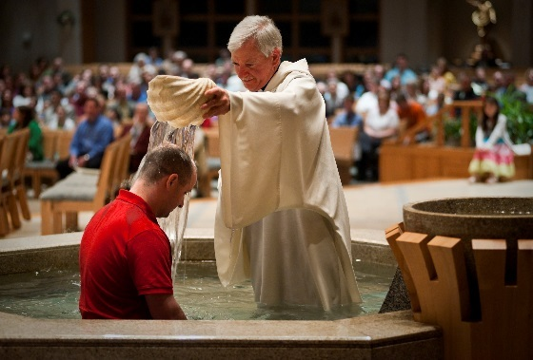
Nhờ bí tích rửa tội,[chúng ta] tham dự vào sứ vụ Tư Tế của Đức Kitô, vào sứ mạng Ngôn Sứ và Vương Đế của Người By Baptism [we] share in the priesthood of Christ, in his prophetic and royal mission
Ơn Gọi Kitô Hữu- Christian Vocation
CCC 1268
Notes:
Khi chúng ta được rửa tội chúng ta nhận lãnh sứ vụ gì, chia sẻ điều gì với Đức Giêsu Kitô ?
CCC 1268 The baptized have become "living stones" to be "built into a spiritual house, to be a holy priesthood."⁷⁴ By Baptism they share in the priesthood of Christ, in his prophetic and royal mission. They are "a chosen race, a royal priesthood, a holy nation, God's own people, that [they] may declare the wonderful deeds of him who called [them] out of darkness into his marvelous light."⁷⁵ Baptism gives a share in the common priesthood of all believers.

Slide 4
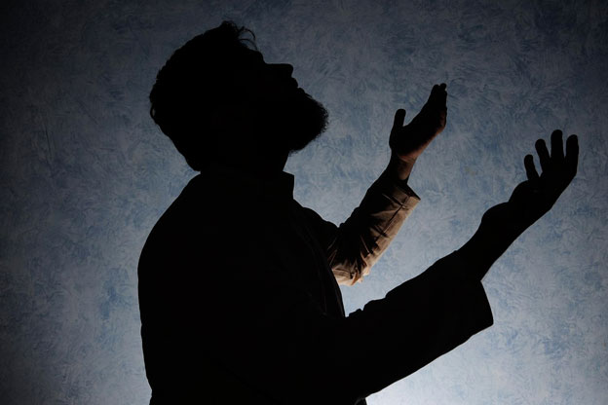
Sứ vụ Tư Tế - priestly mission
Là người trung gian để cầu thay nguyện thế cho dân Chúa
Đã chịu Phép Rửa Tội, không chỉ linh mục và tu sĩ mà cả giáo dân nữa, đều chia sẻ sứ vụ Tư Tế của Ngài. Ý thức mình chia sẻ sứ vụ tư tế của Đức Kitô, các Kitô hữu dâng hiến cuộc sống thường ngày của mình cho Chúa Cha. (Julian Elizalde, S.J)
Sứ vụ Tư Tế là hồn của sứ vụ Ngôn Sứ và Vương Đế
A priest is a mediator, or bridge, between God and human beings. He offers sacrifice to God on behalf of all.
By receiving Baptism, all Christian shared in Christ’s Priestly mission(Lumen Gentium n.34)
Priestly Mission is the soul of Prophetic and Royal missions
Ơn gọi Đồng Hành CLC giúp mình như thế nào trong sứ vụ tư tế này?
Dâng ngày cho Chúa,Đời sống cầu nguyện, Các khóa Linh Thao, Phút Hồi Tâm, TLNN, Linh Hướng, Các buổi họp nhóm…
How CLC vocation helped me in with my priestly mission?
Daily devotion, My prayer life, Spiritual Exercises, Examen, Light Works, Spiritual Direction, Group meeting….
Notes:
Cho 3 phút Triad với 3 người xung quanh mình về chúng ta sống sứ vụ Tư Tế như thế nào trong đời sống hằng ngày? Và ơn gọi Đồng Hành đã giúp mình như thế nào trong ơn gọi này.
Thí dụ như bà Thánh Monica mẹ của Thánh Augustinô, bà cố cầu nguyện cho các linh mục, chị Hoàng, Thanh Dung lúc điều trị ung thư, bà già cắm hoa, Phượng Nam on their dying bed.

Slide 5
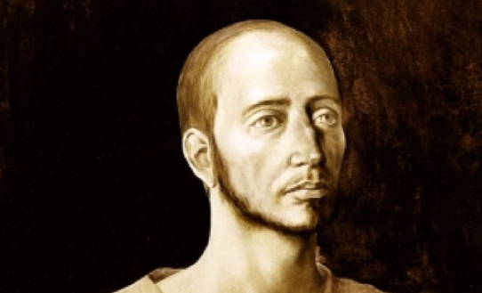
Linh Thao
Là khí cụ chính để đào tạo, uốn nắn hồn tông đồ của những ai chọn CLC –Đồng Hành là ơn gọi trong lòng Giáo Hội
GP of CLC
Within the context of these universal sources, we hold the Spiritual Exercises of St. Ignatius as the specific source and the characteristic instrument of our spirituality. GP of CLC
“Linh Thao là những gì tốt nhất tôi có thể biết, nghĩ ra và cảm nghiệm trong đời này để tặng cho những ai muốn nên người khá hơn, sinh hoa trái và giúp ích cho người khác...”
Thư thánh I-nhã gửi cho Manuel Miona, 16-11-1536
The Spiritual Exercises are the best means I can think of in this life both to help a person benefit him/herself and to bring help, profit, and advantage to many others. Even though you felt yourself to be in no special need, you will see how they will help you serve others beyond anything you ever dreamed of. St Ignatius Loyola in a letter to Manuel Miona, Venice, 16/11/1536

Slide 6
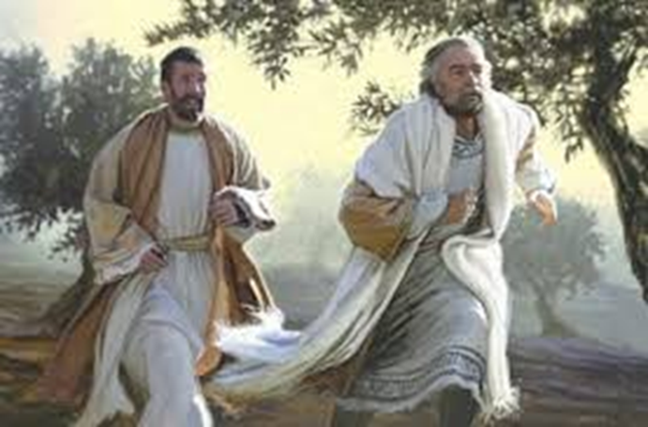
Sứ vụ Ngôn Sứ - Prophetic
Là người ngôn sứ của Chúa, người chứng nhân và kêu gọi dân Chúa ăn năn, sám hối, thường hay bị bách hại, hoặc giết vì công bố thông điệp của Chúa.
Là mang niềm tin, tình yêu và hy vọng cho thế giới chung quanh mình.
Là nhân chứng cho Tình Yêu vô điều kiện của Thiên Chúa
Sứ vụ Tiên Tri là “Lời Nói”
A prophet is a messenger sent by God, a person who speaks for God. He or she witnesses to God, calls people to conversion, and may also foretell the future. Prophets often are killed for their message.
To bring faith, love and hope to the world in which we live
To be witness of God’s unconditional love
Prophetic is “Words”
Ơn gọi Đồng Hành CLC giúp mình như thế nào trong sứ vụ Tiên Tri?
Sống trọn vẹn ơn gọi của cá biệt của mình, Gỉang Viên GL, cộng đoàn giúp nhận định, tổ chức các khóa tĩnh tâm, workshops, SEED Retreat, các buổi họp nhóm, pro-life stand
How CLC vocation helped me in with my prophetic vocation?
Live out your personal vocation fully, community helps discerning spirit in all that you do and all that you are….
Notes:
Hoàng-Mai, Seed Retreat Leader, SEED dance, March of Life

Slide 7
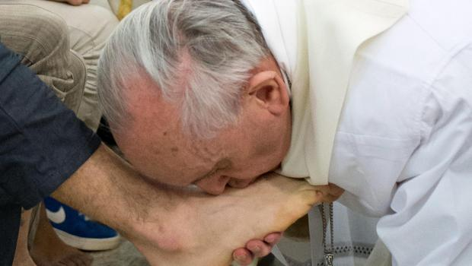
Sứ vụ Vương Đế - Royal Mission
Sứ vụ Vương Đế trong nước Chúa là Phục Vụ anh chị em, là [Làm], "Nước tôi không thuộc về thế gian này” (Gioan 18:36)
Là phục vụ và yêu anh chị em như Chúa Giêsu đã yêu
Là săn sóc toàn diện con người
Royal Mission is “DEEDS”, is serving in God’s Kingdom, “My kingdom does not belong to this world” (John 18:36)
To serve and love others as Christ did
Care for the whole person (CP)
Ơn gọi Đồng Hành CLC giúp mình như thế nào trong sứ vụ vương đế này?
Phục vụ gia đình, cá nhân, Đời sống cộng đoàn, Cộng đoàn trên đường sứ vụ
How CLC vocation helped me in with my royal mission?
Servant leadership, Love and care for my family, giáo xứ, MRW, SEED, Lightworks, Spiritual direction.
Notes:
Chi Thư Hương, Nguyệt, Bích Hải, Người mẹ chăm sóc cho con nhỏ

Slide 8
Ơn Gọi Đồng Hành-CLC giúp chúng ta thực hiện sứ vụ mình đã lãnh nhận khi được rửa tội: Tư tế, Ngôn Sứ, và Vương Đế. CLC vocation helps me accomplished my baptismal mission: Priesthood, Prophetic, and Royal Mission
Cộng đoàn của chúng tôi gồm những Kitô hữu, nam và nữ, người lớn cũng như người trẻ, thuộc mọi điều kiện xã hội, muốn bước theo sát Đức Giêsu Kitô hơn và lao tác với Người hầu xây dựng Vương Quốc của Thiên Chúa.(GP4)
Đó là những người nhận lấy Cộng Đoàn Christian Life Community như ơn gọi đặc thù của mình trong lòng Giáo Hội.
Our Community is made up of Christians: men and women, adults and youth, of all social conditions who want to follow Jesus Christ more closely and work with him for the building of the Kingdom (GP4)
who have recognized Christian Life Community as their particular vocation within the Church.
Giáo hội của chúng ta có nhiều ơn gọi. Đồng Hành-CLC là một ơn gọi của Giáo Hội cho người giáo dân. Những ai thấy mình cần được nâng đỡ để sống trọn vẹn sứ vụ mà họ đã lãnh nhận trong bí tích rửa tội.
There are many vocations in our church, CLC is just one of many vocation for the laity and especially for those who needed some extra help in living out your baptismal mission.

Slide 9
Ơn Gọi Ki-tô-hữu Christian Vocation
Ơn gọi Ki-tô hữu là lời mời gọi hãy sắp xếp lại cuộc sống của mình để đặt Chúa Giê-su làm tâm điểm. Trong ơn gọi Ki-tô hữu, chúng ta được hứng khởi để chọn một lối sống mới, được sức mạnh để bền vững trong sứ mệnh và niềm vui để loan báo Tin Mừng cho người nghèo, để mến yêu và để tha thứ.
The Christian vocation is an invitation to reorder all one's life by placing Jesus at its centre. In the Christian vocation, we find the inspiration to choose a new lifestyle, the strength to persevere and the joy to announce the Good News to the poor, to love and to pardon.
CLC Charism 12

Slide 10
An Invitation…
I invite all Christians, everywhere, at this very moment , to a renewed personal encounter with Jesus Christ, or at least an openness to letting him encounter them. EG3#
I never tire of repeating the words of Benedict XVI which take us to the very heart of the Gospel: “Being a Christian is not the result of an ethical choice or a lofty idea, but the encounter with an event, a person, which gives life a new horizon and a decisive direction.
Notes:
CLC vocation helped me to have the encounter with Jesus and this encounter will help me to live out my Christian Vocation

Slide 11
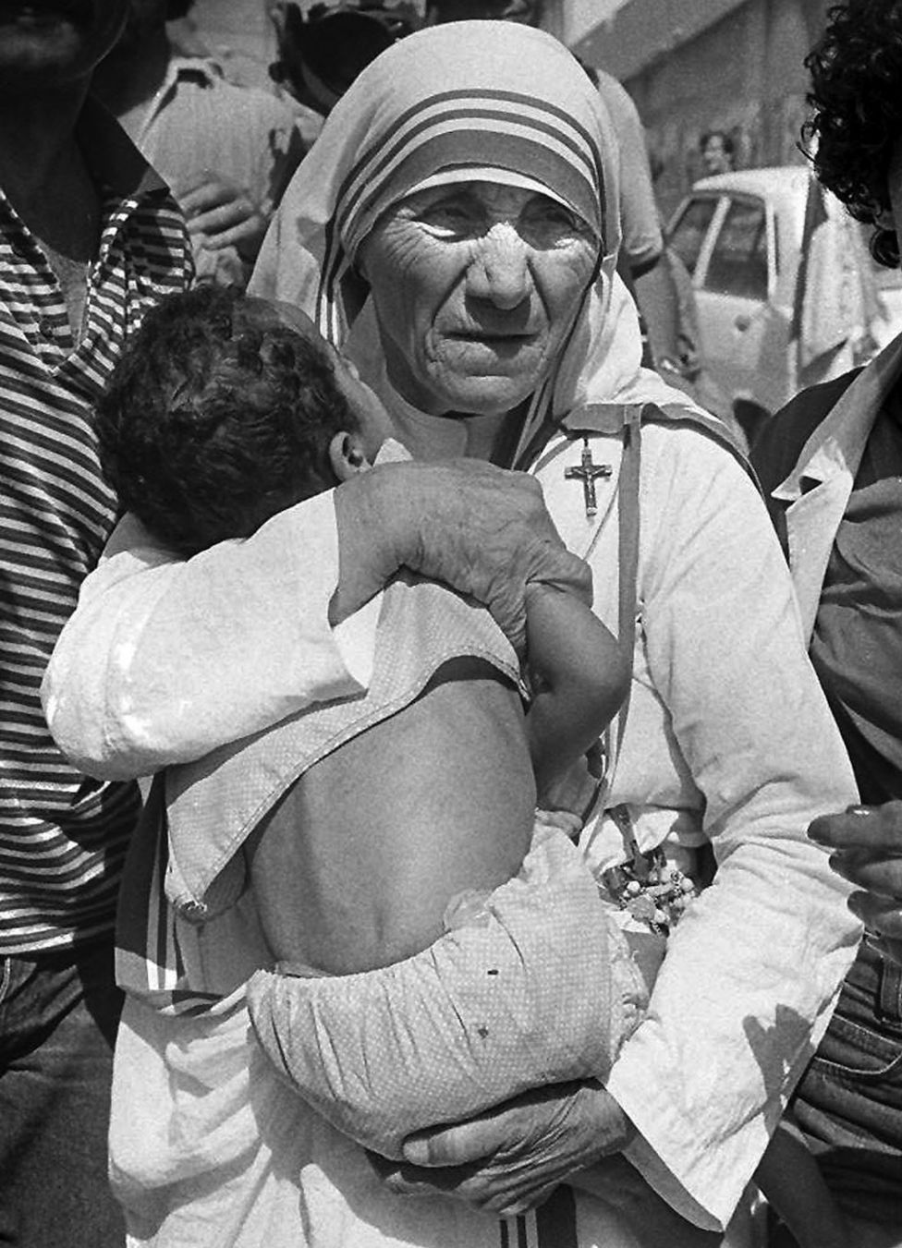
A challenge… by St. Mother Teresa
'All of us must be saints in this world. Holiness is a duty for you and me. So let's be saints and so give glory to the Father.‘
‘Tất cả chúng phải nên thánh trong thế giới hôm nay, nên thánh là bổn phận của tôi và của bạn. Vậy chúng ta hãy cùng nhau nên thánh và như thế làm vinh hiển cho Chúa Cha’
Notes:
Be a saint what else is there?

